Slide 1
Téma : KOMUNIKÁCIA A SPOLUPRÁCA
Vieš čo je to komunikácia?
Výmena informácií, myšlienok, názorov a pocitov medzi živými bytosťami obyčajne prostredníctvom spoločnej sústavy symbolov prostredníctvom IT zariadení a služieb internetu
Výmena informácií, myšlienok, názorov a pocitov medzi živými bytosťami obyčajne prostredníctvom spoločnej sústavy symbolov

Slide 2
Aké druhy komunikácie prostredníctvom IKT rozoznávame?
INTERAKTÍVNA
Uskutočňuje sa medzi užívateľmi v reálnom čase a to on-line, kde môžu vzájomne komunikujúci okamžite reagovať
NEINTERAKTÍVNA
Nemusí sa uskutočňovať v reálnom čase, ale najmä v režime off-line, kde komunikujúci využívajú napr. službu e-mail.

Slide 3
Interaktívna komunikácia
Vieme už, že ide o komunikáciu on-line čo to ale znamená?
Výmena informácií online prostredníctvom internetu
Využívajú sa špeciálne programy
Okamžité správy, chat, hlasový chat, dátová konferencia, videokonferencia, IP telefónia (Viber)
TEXTOVÝ CHAT – IRC, Talk, ICQ, ....
CHAT je vedenie rozhovoru pomocou internetu a poznáme:
AUDIO CHAT – Skype, Messenger, ...
VIDEO CHAT – Skype, ...
Výhody: spoznávame nových ľudí, nové kultúry, zvyky...
Nevýhody: zneužívanie anonymity, ľahká až ťažká závislosť

Slide 4
Neinteraktívna komunikácia
Vieme už, že ide o komunikáciu off-line čo to ale znamená?
Užívatelia nemôžu okamžite reagovať, a na správu reagujú až odstupom času
Patrí sem komunikácia prostredníctvom emailu, SMS, odkazovej schránky, blogu, diskusného fóra...
BLOG je internetový denník jednej konkrétnej osoby, ktorý sa skladá z článkov, ku ktorým je pripojená diskusia pre ostatných čitateľov blogu
Známe slovenské blogy:
http://blog.sme.sk/
http://www.bloger.sk
http://blog.pravda.sk/
Elektronická pošta, pri ktorej je nutné založiť si e-mailovú adresu. Službu využívame cez webaplikácie v internetovom prehliadači (gmail, post, azet...) alebo cez program nainštalovaný v zariadení tzv. e-mailový klient (Outlook Express, Outlook, Mozilla Thunderbird...)

Slide 5
Ako funguje e-mail?
E-mail je skratka pre „elektronickú poštu“ a na rozdiel od konvenčnej pošty, ide o spôsob písania a prijímania správ v elektronických komunikačných systémoch.
Každý email je zapísaný v tvare: meno_adresáta@menopočítača_servera
Teda email v tvare jozko.mrkvicka@gmail.com nám prezrádza, že adresátom mailu bude Jožko Mrkvička a využíva na odoslanie pošty server googlu – teda gmail a to prostredníctvom webovej aplikácie (teda stránky www.gmail.com). Tam má totiž Jožko registrovanú svoju mailovú schránku.
Jožko môže posielať elektronickú poštu len vtedy ak sa otvorí stránka gmailu a prihlási sa do svojho užívateľského účtu.
To však nie je jediná možnosť pre Jožka Mrkvičku ako používať e- mailovú komunikáciu...

Slide 6
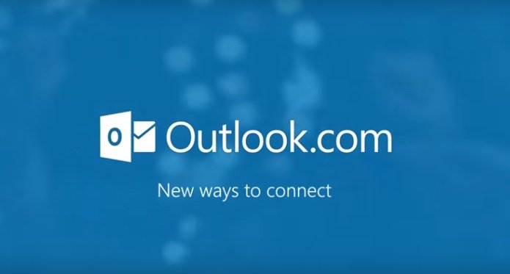
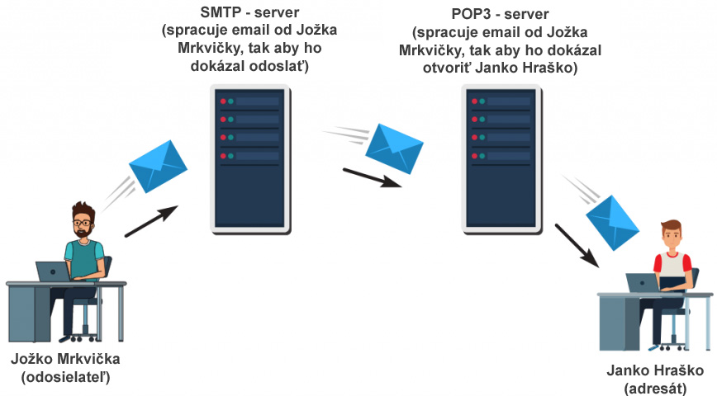
Čo je Emailový klient?
Jožko Mrkvička začal pracovať ako asistent riaditeľa vo veľkej firme, ktorá sa zaoberá predajom motocyklov. Používal na komunikáciu s klientmi a dodávateľmi svoju súkromnú mailovú adresu, ktorú si už skôr vytvoril na gmail účte. Po čase zistil, že takáto komunikácia je komplikovaná a neprehľadná a najmä pomalá.
Rozhodol sa preto používať Email klienta. Čo sa to teda pán Mrkvička rozhodol používať?
E – mailový (poštový) klient je program, ktorý zabezpečuje doručenie a prijímanie správ z poštových serverov. Poštový server preberá odoslanú poštu z klientského programu a doručí ju na poštový server adresáta – protokol SMTP (Simple Mail Transfer Protocol). Naopak príjimanie správ z poštového servera adresáta do klientského programu zabezpečuje protokol POP3 (Post Office Protocol ver. 3). Pre správnu emailovú komunikáciu je nutné aby fungovali oba protokoly. Existuje aj IMAP protokol, ktorý funguje obojsmerne.

Slide 7
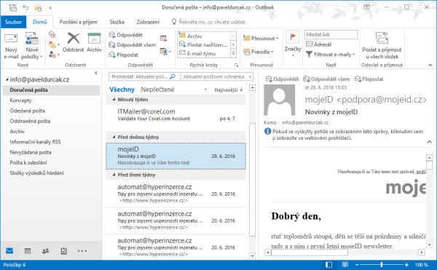
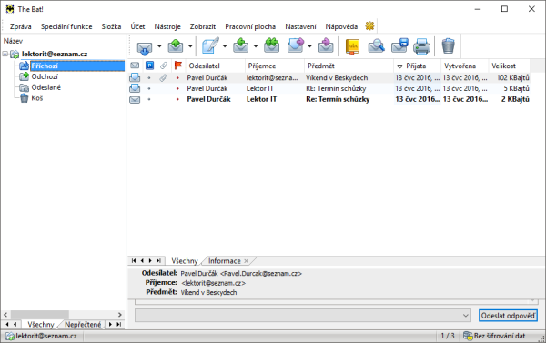
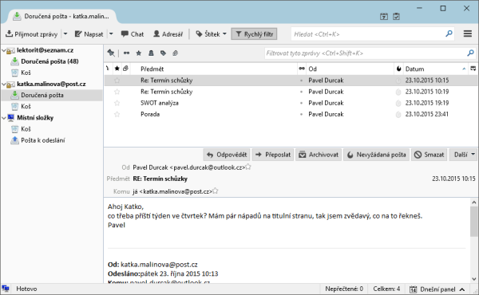
Akých poštových klientov poznáme?
Microsoft Outlook
Outlook Express
Eudora
Netscape Messenger
Pegasus Mail
Pine
Calypso
eM Client
The Bat
Mozilla Thunderbird

Slide 8
Čo je blog?
Pôvodne nazývaný weblog (webový denník) je webové sídlo, ktoré umožňuje registrovaným užívateľom publikovať svoje názory, skúsenosti k určitým témam. Príspevky sú chronologicky zoradené a autor príspevkov sa volá bloger.
História blogingu
Koncom 90. rokov 20. storočia
Išlo o zhromažďovanie odkazov týkajúcich sa určitej témy a odkazov na nové články
Ku každej linke pripojil autor vlastný krátky komentár
Fungovali ako filter a vyhľadávali www stránky
Predchádzali im: internetové katalógy, kroniky, denníky, diskusné skupiny...
Na Slovensku bola klasická webová služba založená začiatkom roka 2004 Blog.sk
Klasické a online spravodajstvo s blogmi vzniklo koncom roka 2004 denníkom SME, poskytol tak možnosť svojim čitateľom písať svoje názory k článkom
V roku 2015 sa na Slovensku uskutočnila 1. súťaž určená pre slovenských blogerov a blogerky s názvom BLOGER ROKA

Slide 9
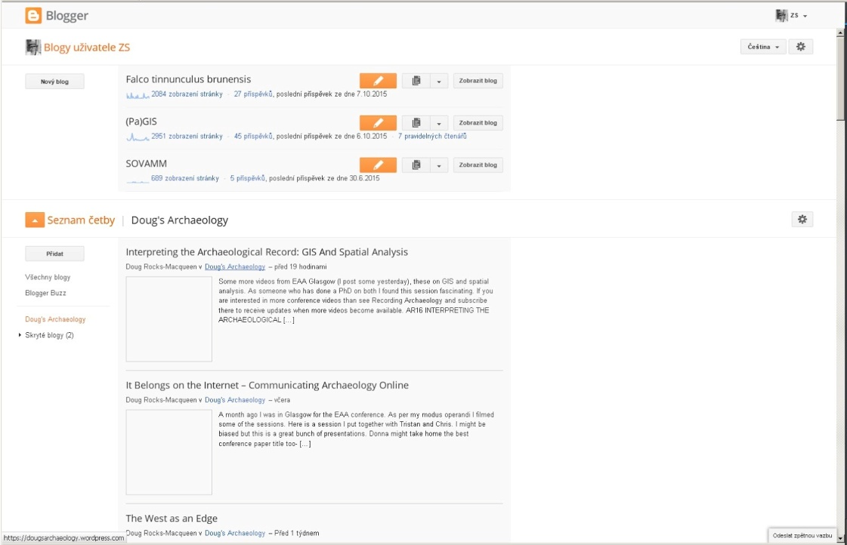
Príklady blogov
http://blog.portal.sk/
https://menucka.sk/magazin/najlepsie-slovenske-foodblogy-1/
https://blog.sme.sk/
https://dennikn.sk/blog/
http://birdz.sk/blogy/
ABECEDNÝ ZOZNAM BLOGOV nájdete na stránke blog.pravda.sk

Slide 10
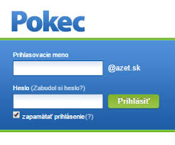
Diskusné fórum
Obdobné blogu, tu však prispievatelia do fóra vyjadrujú svoje názory a postoje k danej téme. Problematikou ostáva cenzúrovanie diskusných fór. Vulgárnosť, všetko čo zákony zakazujú, urážlivé výroky a pod. sú pod cenzúrov.
Diskusné fórum je tvorené komunitou (spoločenstvom ľudí) vo virtuálnom svete, ktorí komunikujú za účelom vyjadrenia názoru k aktuálnej téme z rôznych oblastí života.
Predchodcami diskusných fór boli bulettiny, ktoré neboli úplne interaktívne a podobali sa skôr elektronickým spravodajom.
V dnešnej dobe môžeme do určitej miery označiť za diskusné fóra aj chatové miestnosti – POKEC, sociálne siete – FACEBOOK, pretože obsahujú moduly, ktoré má diskusné fórum spĺňať.

Slide 11
ĎAKUJEM ZA POZORNOSŤ
Pripravil:
Mgr. Miloš Hadbavný

